Slide 1
Μάντεψε ποιος;
Βίντεο παρουσίασης και ανάλυσης της διδακτικής ιδέας που βασίζεται στο παιχνίδι Μάντεψε ποιος;
https://drive.google.com/file/d/1XWTpx080EJBZXPGpHRhhR2ZlcLh8p-Dy/view

Slide 2
Μάντεψε ποιος;
Wordwall game: Μάντεψε ποιος; Παιχνίδι ερωτήσεων
https://wordwall.net/resource/19829618/%ce%bc%ce%ac%ce%bd%cf%84%ce%b5%cf%88%ce%b5-%cf%80%ce%bf%ce%b9%ce%bf%cf%82-%cf%80%ce%b1%ce%b9%cf%87%ce%bd%ce%af%ce%b4%ce%b9-%ce%b5%cf%81%cf%89%cf%84%ce%ae%cf%83%ce%b5%cf%89%ce%bd
Οδηγίες: Το παιχνίδι στο Wordwall είναι ανοιχτό και διαθέσιμο σε όλους. Είναι φτιαγμένο σε flip tiles εκδοχή η οποία δεν είναι διαθέσιμη στο Wordwall Basic ή Wordwall Standard αλλά μόνο στο Wordwall Pro. Για τον λόγο αυτόν όσοι το χρησιμοποιήσουν δεν μπορούν να το επεξεργαστούν εκτός κι αν έχουν το Pro, ωστόσο μπορούν να το συμπεριλάβουν στις δικές τους δραστηριότητες αρκεί να το κάνουν bookmark.

Slide 3
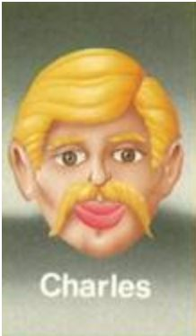
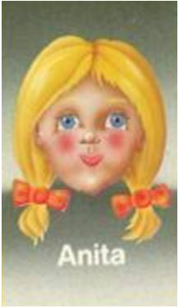
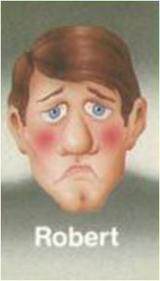
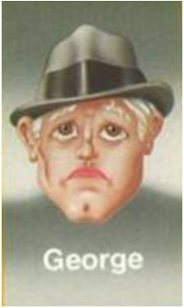
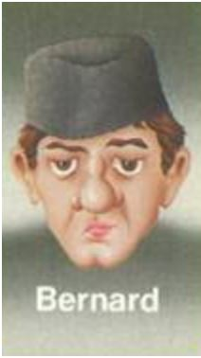
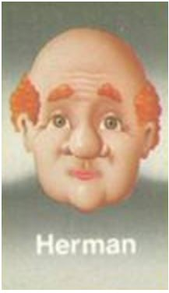
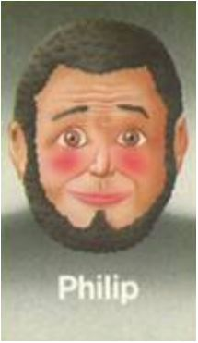
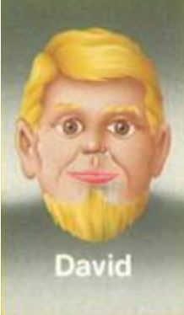
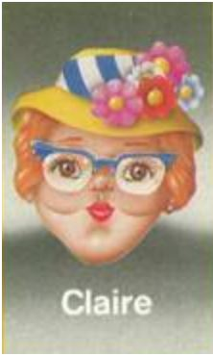
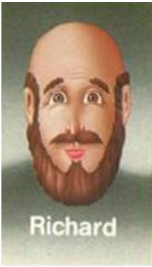
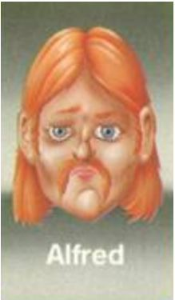
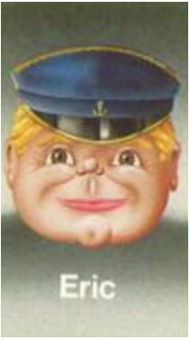
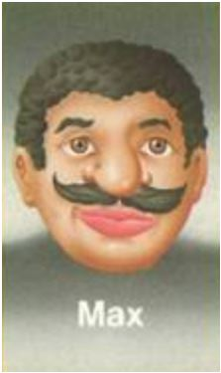
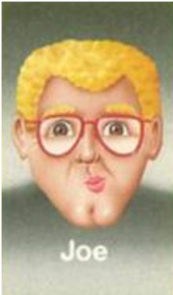
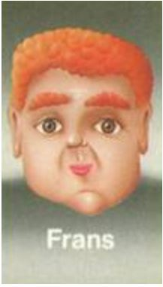
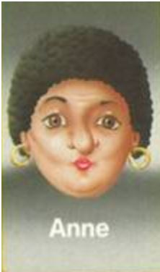
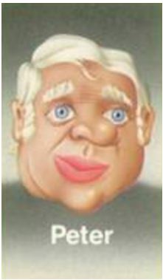
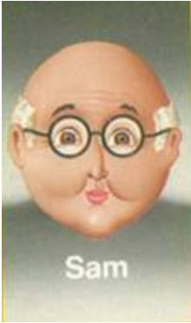
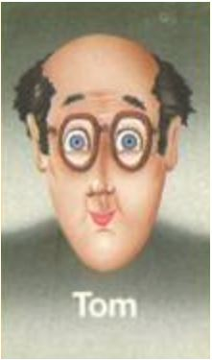
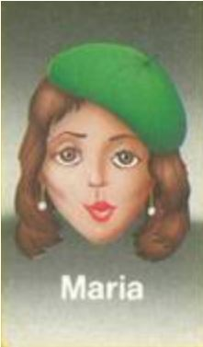
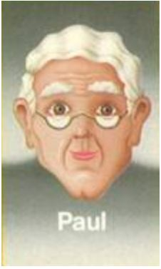
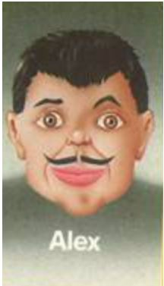
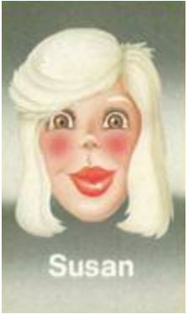
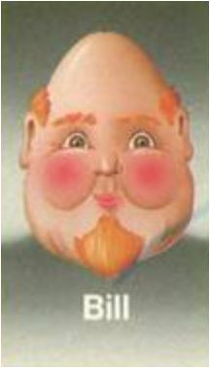
Τάσος
Άννα
Κώστας
Γιώργος
Μπάμπης
Χάρης
Νίκος
Δημήτρης
Ρούλα
Γιάννης
Αντώνης
Μιχάλης
Λουκάς
Στέλλιος
Αντρέας
Ελένη
Παναγιώτης
Φρίξος
Θωμάς
Μαρία
Πέτρος
Αλέξης
Σούλα
Βασίλης

Slide 4
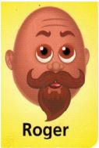
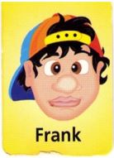
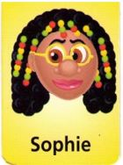
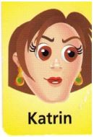
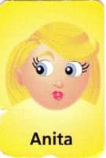
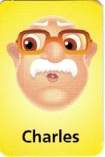
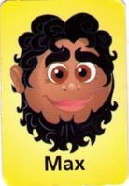
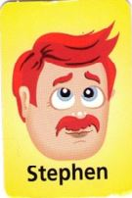
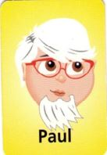
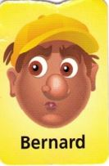
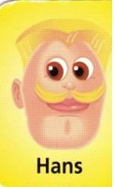
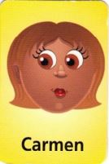
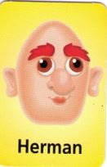
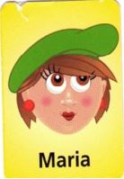
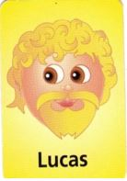
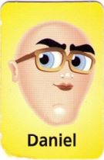
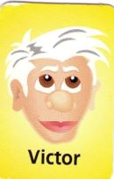
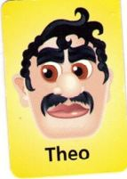
Κώστας
Μιχάλης
Σοφία
Άννα
Κατερίνα
Δήμητρα
Μπάμπης
Χρήστος
Δημήτρης
Στέλλιος
Πέτρος
Ελένη
Παναγιώτης
Χάρης
Γιάννης
Κούλα
Αντρέας
Νίκος
Μαρία
Λουκάς
Γιώργος
Βασίλης
Ιωάννα
Θόδωρος

